Slide 1
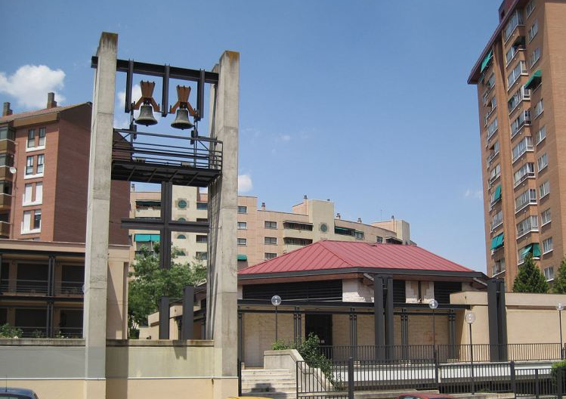
DOMINGO, DÍA DEL SEÑOR
¡BIENVENIDOS!
COMUNIDAD PARROQUIAL CRISTO REDENTOR –VALLADOLID
ORIENTADA A NIÑOS, PREADOLESCENTES Y FAMILIAS

Slide 2
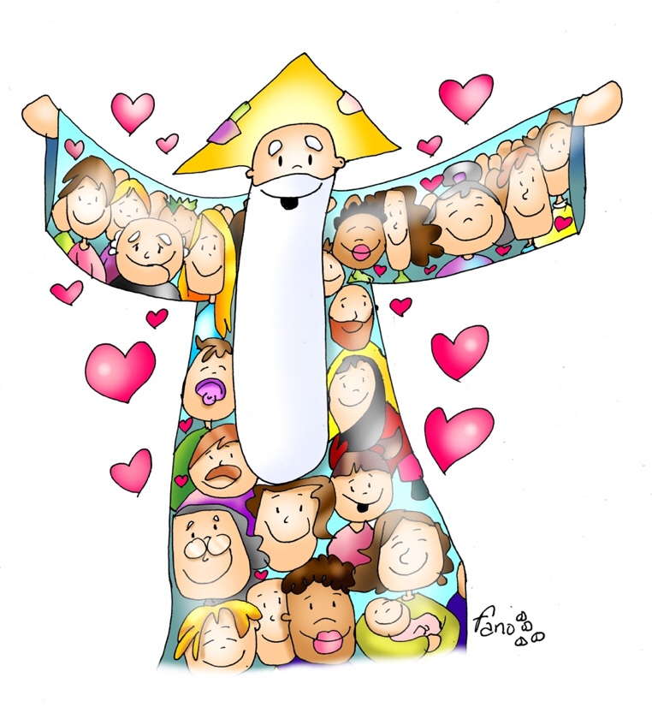

VINE A ALABAR A DIOS
Vine a alabar a Dios,
vine a alabar a Dios.
Vine a alabar su nombre,
vine a alabar a Dios.
1/2

Slide 3
El vino a mi vida en un día muy especial
cambió mi corazón en un nuevo corazón
y esta es la razón por la que digo que:
vine a alabar a Dios.
Vine a alabar a Dios,
vine a alabar a Dios.
Vine a alabar su nombre,
vine a alabar a Dios.
2/2

Slide 4


VI DOMINGO DEL TIEMPO ORDINARIO
11 febrero -Jornada mundial del enfermo
Semana del matrimonio

Slide 5
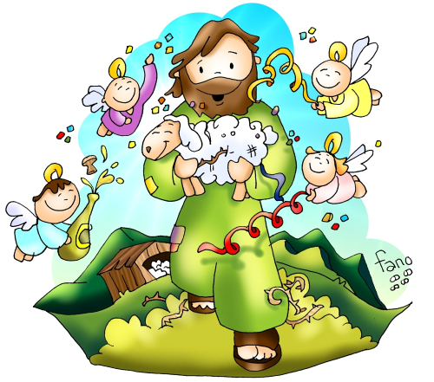
GLORIA
De ti, Señor, nuestra vida nació:
que mi boca cante tu alabanza.
Tú eres mi apoyo y refugio, Señor:
que mi boca cante tu alabanza.
Mi confianza está en tu bondad:
que mi boca cante tu alabanza.
Te alabamos hoy por tu poder,
te alabamos por tu bondad…
Gloria a ti, Señor, tu defensor,
que me inunde tu gran amor…
Que mi boca cante tu alabanza

Slide 6

LITURGIA DE LA PALABRA
PRIMERA LECTURA: Libro del Eclesiástico.
SALMO: Dichoso el que camina en la ley del Señor.
SEGUNDA LECTURA:
Primera carta del apóstol
san Pablo a Corintios.

Slide 7

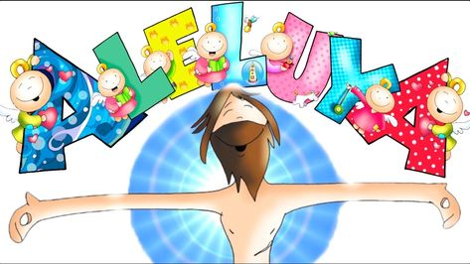
JUNTO A TI, JESÚS
Junto a Ti, Jesús, rezaré,
tu palabra quiero vivir.
Tú me haces sencillo, Señor,
en tus manos me dejaré.
Aleluya, aleluya, aleluya, a-le-lu-ya (bis)

Slide 8
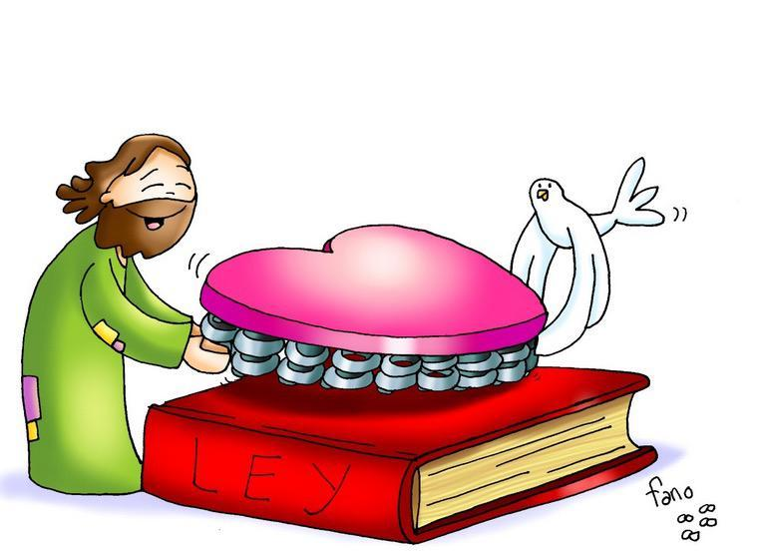
VI DOMINGO DEL TIEMPO ORDINARIO
san Mateo, 5. Dios predestinó la sabiduría antes de los siglos para nuestra gloria.

Slide 9
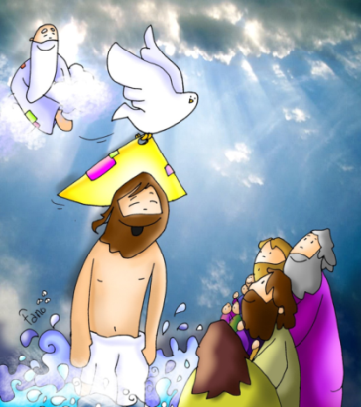
CREDO de Nicea - Constantinopla
y subió al cielo,
y está sentado a la derecha del Padre;
y de nuevo vendrá con gloria
para juzgar a vivos y muertos,
y su reino no tendrá fin.
Creo en el Espíritu Santo,
Señor y dador de vida,
que procede del Padre y del Hijo,
que con el Padre y el Hijo
recibe una misma adoración y gloria,
y que habló por los profetas.
Creo en la Iglesia,
que es una, santa, católica y apostólica.
Confieso que hay un solo bautismo
para el perdón de los pecados.
Espero la resurrección de los muertos
y la vida del mundo futuro.
Amén.
"Creo en un solo Dios,
Padre todopoderoso,
Creador del cielo y de la tierra,
de todo lo visible y lo invisible.
Creo en un solo Señor, Jesucristo,
Hijo único de Dios,
nacido del Padre antes de todos los siglos:
Dios de Dios, Luz de Luz,
Dios verdadero de Dios verdadero,
engendrado, no creado,
de la misma naturaleza del Padre,
por quien todo fue hecho;
que por nosotros los hombres,
y por nuestra salvación bajó del cielo,
y por obra del Espíritu Santo
se encarnó de María, la Virgen,
y se hizo hombre;
y por nuestra causa fue crucificado
en tiempos de Poncio Pilato;
padeció y fue sepultado,
y resucitó al tercer día, según las Escrituras,

Slide 10
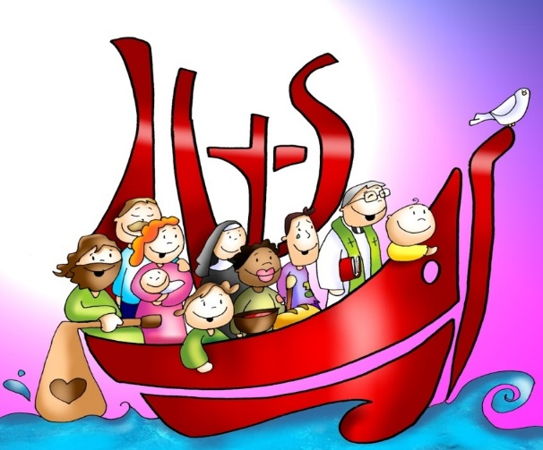

CREDO de los apóstoles
Creo en Dios, Padre Todopoderoso,
Creador del cielo y de la tierra.
Creo en Jesucristo, su único Hijo,
Nuestro Señor, que fue concebido por
obra y gracia del Espíritu Santo,
nació de Santa María Virgen;
Padeció bajo el poder de Poncio Pilato,
fue crucificado, muerto y sepultado,
descendió a los infiernos,
al tercer día resucitó de entre los muertos,
subió a los cielos y está sentado a la
derecha de Dios, Padre todopoderoso.
Desde allí ha de venir a juzgar
a vivos y muertos.
Creo en el Espíritu Santo,
la santa Iglesia católica,
la comunión de los santos,
el perdón de los pecados,
la resurrección de la carne
y la vida eterna.
Amén.

Slide 11
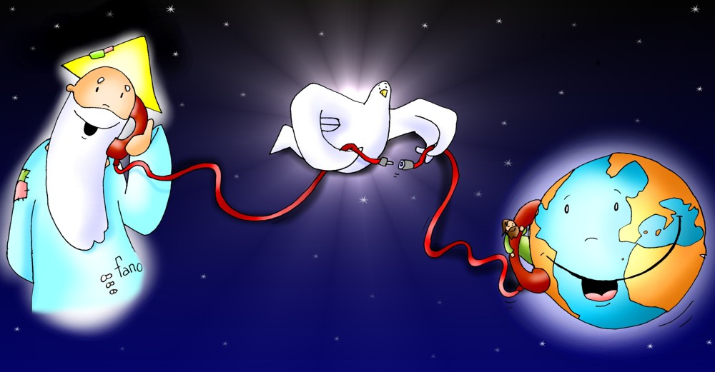

Respondemos:
Te rogamos, óyenos

Slide 12
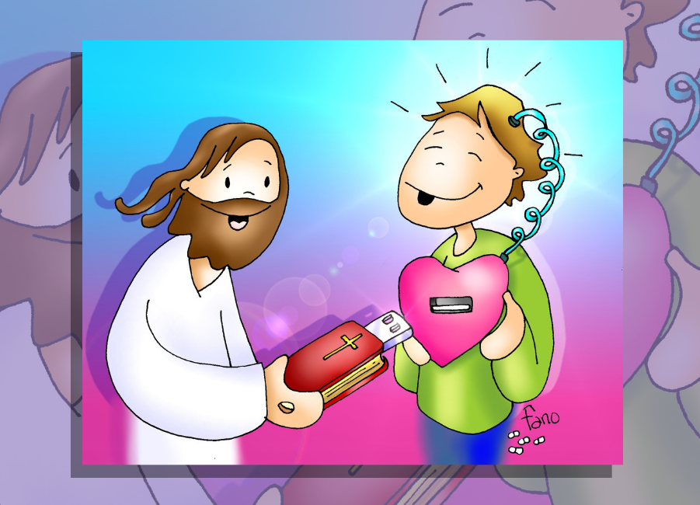
  TE DOY MI CORAZÓN
Te doy mi corazón,
te doy mi alma,
yo vivo para ti.
Cada paso que doy
en cada momento
haz tu voluntad en mí.

Slide 13

“Orad, hermanos, para que este sacrificio, mío y vuestro, sea agradable a Dios, Padre todopoderoso “
Todos: “El Señor reciba de tus manos este sacrificio, para alabanza y gloria de su Nombre, para nuestro bien y el de toda su Santa Iglesia”

Slide 14
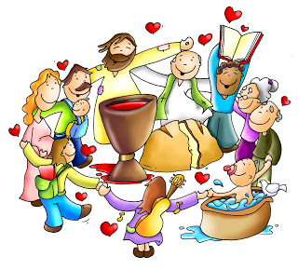
PLEGARIA EUCARÍSTICA
El Señor esté con vosotros
Y con tu espíritu.
Levantemos el corazón.
Lo tenemos levantado hacia el Señor.
Demos gracias al Señor
nuestro Dios.
Es justo y necesario.

Slide 15
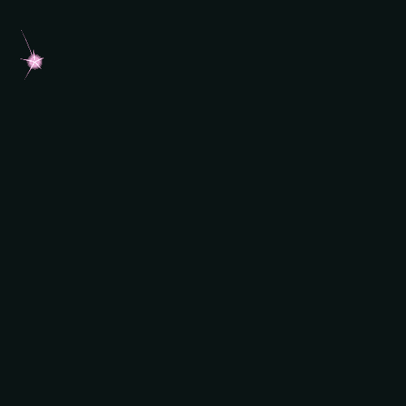
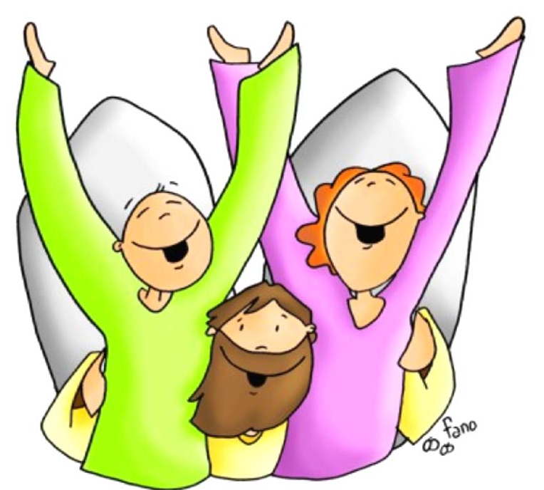
SANTO ES EL SEÑOR
Santo, Santo, Santo es el Señor,
Dios del universo.
Llenos están el cielo y la tierra
de su gloria.
Hosanna en el cielo.
Bendito el que viene
en el nombre del Señor.
Hosanna en el cielo.

Slide 16
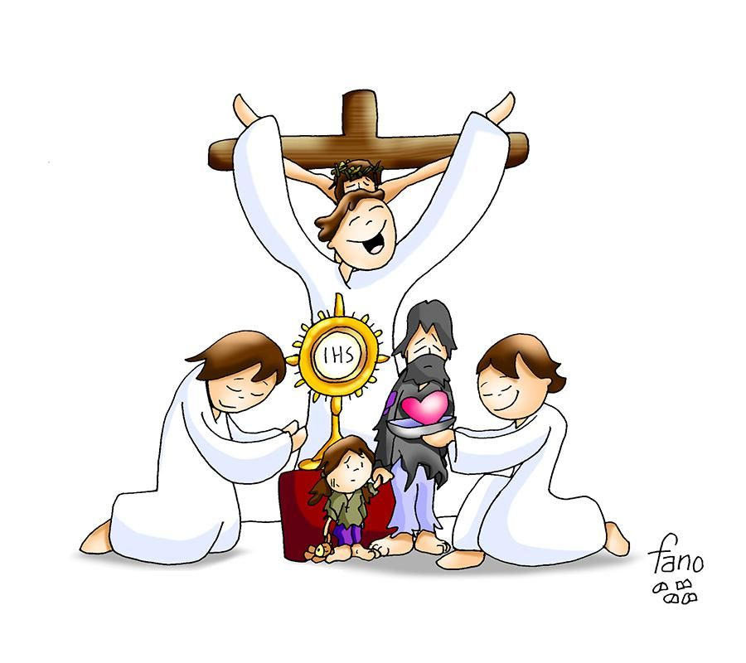
El pan y el vino se transforman en el Cuerpo y en la Sangre de Jesús.
CONSAGRACIÓN

Slide 17
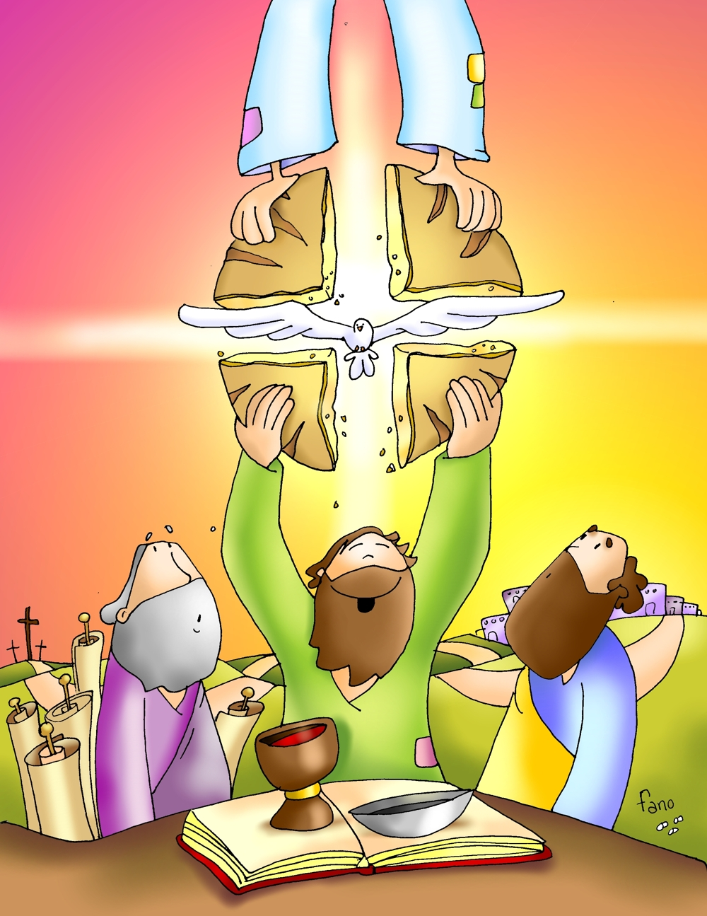
Éste es el Sacramento de nuestra fe.
Todos: Anunciamos tu muerte, proclamamos tu Resurrección.
¡Ven, Señor Jesús!

Slide 18


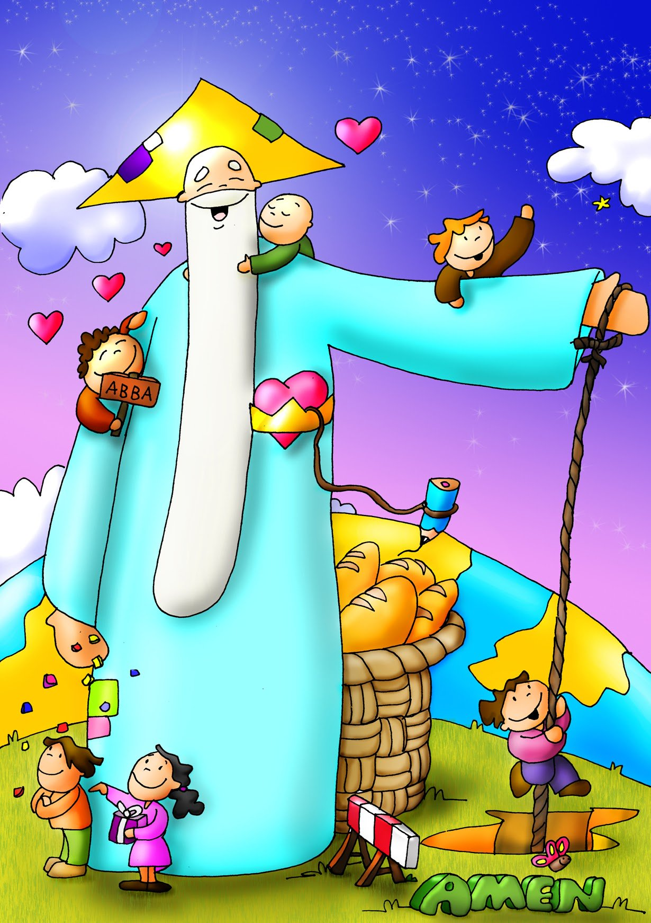
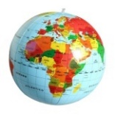
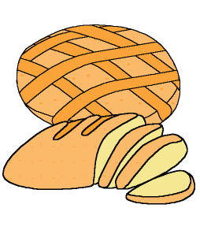

Padre Nuestro
que estás en el
Santificado sea tu nombre
Venga a nosotros tu
Hágase tu voluntad
en la como en el
Danos hoy nuestro de cada día
Perdona nuestras ofensas
como también nosotros
perdonamos a los que nos ofenden
No nos dejes caer en la tentación
y líbranos del mal.

Slide 19
… esperamos la venida gloriosa de nuestro
Señor Jesucristo.
Todos: Tuyo es el Reino, tuyo el poder y la gloria, por siempre, Señor.

Slide 20


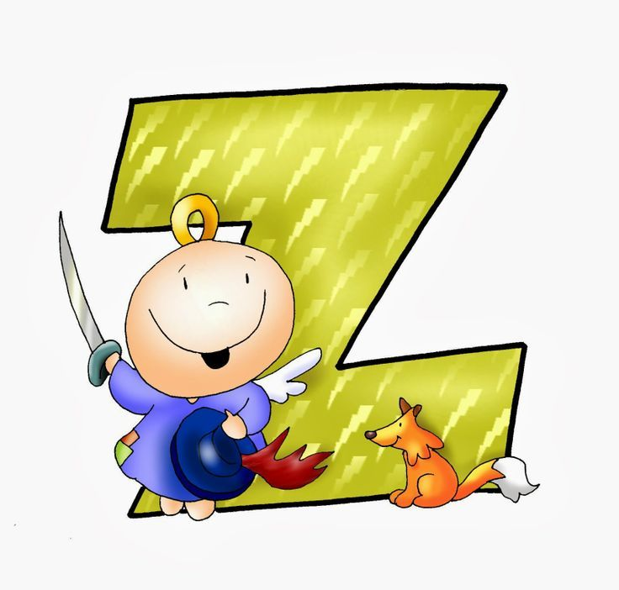
… La paz del Señor esté siempre con vosotros.
Todos: Y con tu espíritu.
… Daos fraternalmente la paz

Slide 21

LLEVAD LA BUENA NOTICIA
Llevad la Buena Noticia
a todo ser que respira,
y decidles que la PAZ
está dentro de sus vidas.
Y que ellos PAZ serán
si desparraman amor
en cuantos hombres encuentren
por esos caminos de Dios.

Slide 22
Éste es el Cordero de Dios que quita el pecado del mundo. Dichosos los invitados a la mesa del Señor.
Todos:
Señor, no soy digno de que entres en mi casa, pero una palabra tuya bastará para sanarme.

Slide 23
VI DOMINGO DEL TIEMPO ORDINARIO
san Mateo, 5. Dios predestinó la sabiduría antes de los siglos para nuestra gloria.

Slide 24
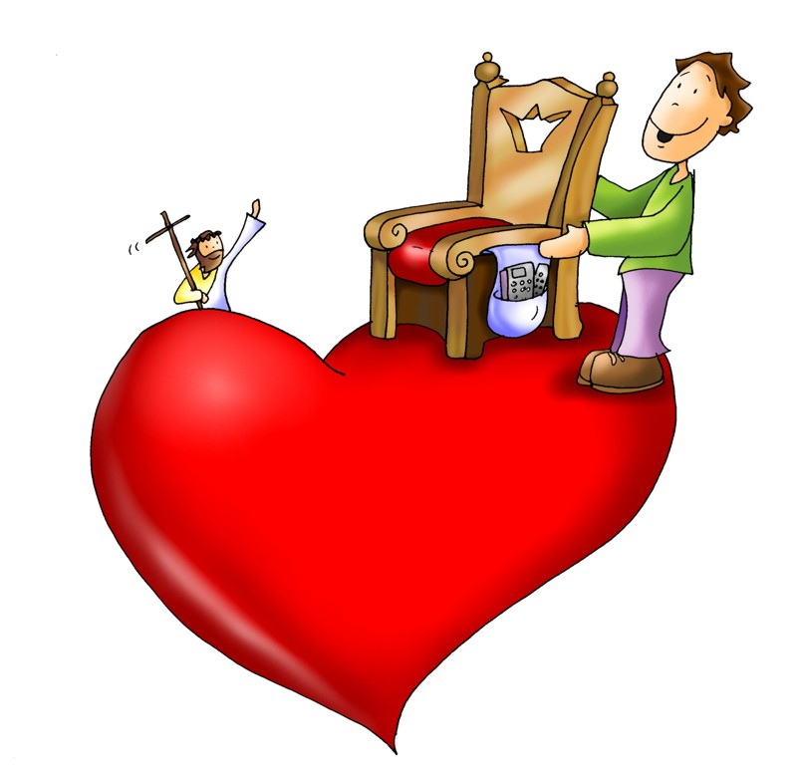
A TI QUE ESTÁS SENTADO EN TU SILLÓN
A ti que estás sentado en tu sillón,
atento o distraído, te reclamo.
Quiero que hagamos vida esta canción,
que a Dios vayamos juntos de la mano.
Hasta ahora solo hablamos en teoría
de un mundo que sería más cristiano,
de un mundo que será solo teoría si tú y yo
ahora no hacemos nada por cambiarlo.
1/3

Slide 25
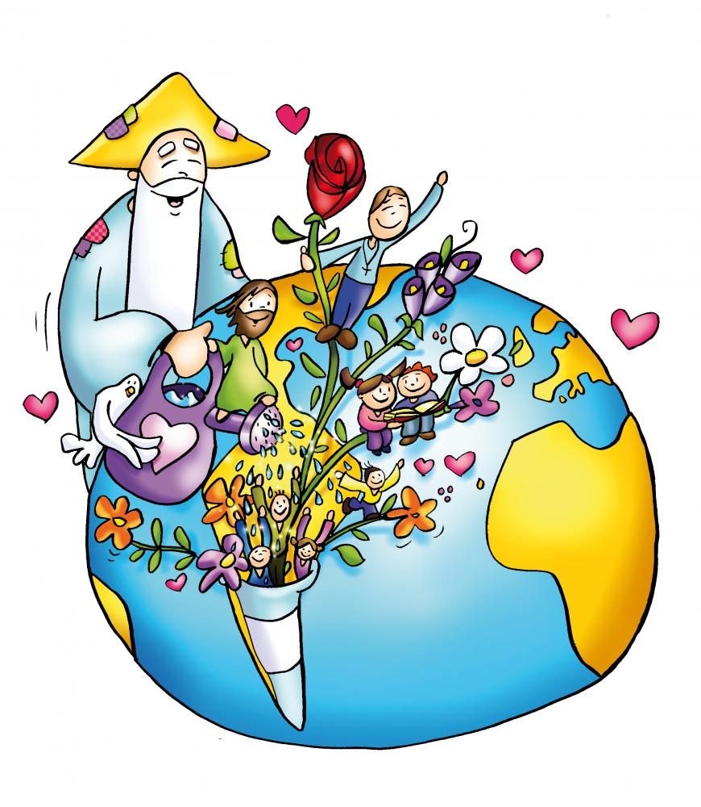
De poco servirán nuestros esfuerzos
si en la calle no hacemos que se noten
las palabras que lanzamos a los vientos,
que Cristo sigue vivo en cada hombre.
Ya no valdrán ni peros ni disculpas,
que Cristo no es alguien con quien se juega;
si nuestro mundo no cambia solamente será culpa
de quien diciendo “sí”, luego reniega.
2/3

Slide 26
A ti que estás sentado en tu sillón,
quisiera que no olvides este rato.
Dios ha pasado por este rincón
y quiere que a Él vayamos de la mano.
3/3

Slide 27
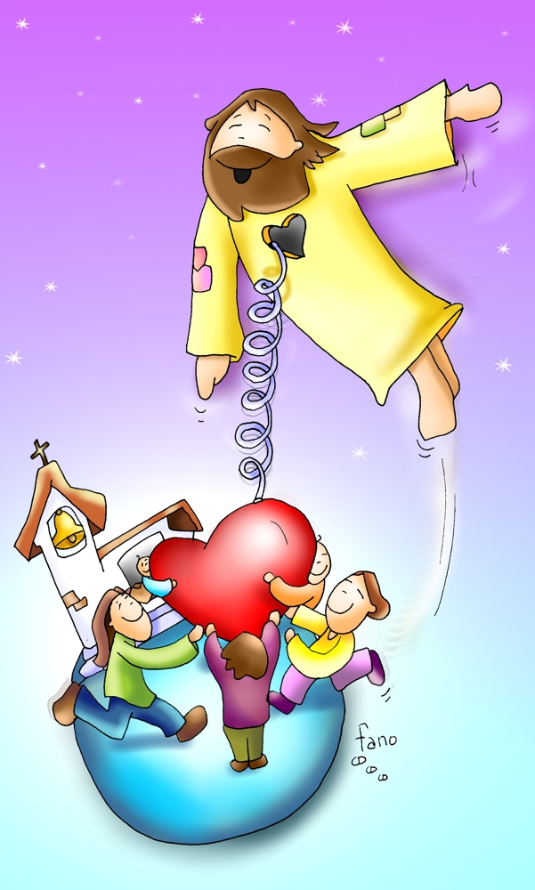
MÁS ALLÁ
Más allá de mis miedos,
más allá de mi inseguridad,
quiero darte una respuesta.
Aquí estoy, para hacer tu voluntad,
para que mi amor sea decirte Sí,
hasta el final.

Slide 28
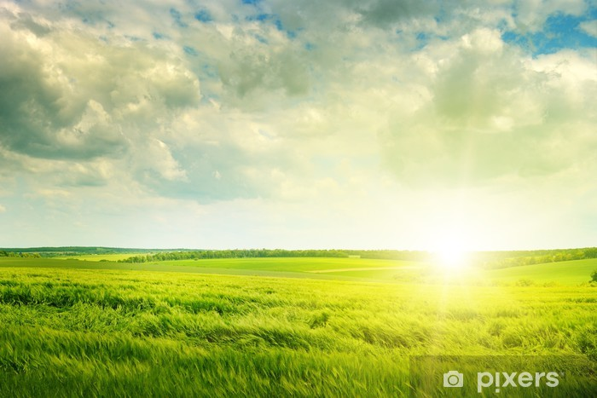
¡ GRACIAS, MI DIOS !
Acción de Gracias

Slide 29
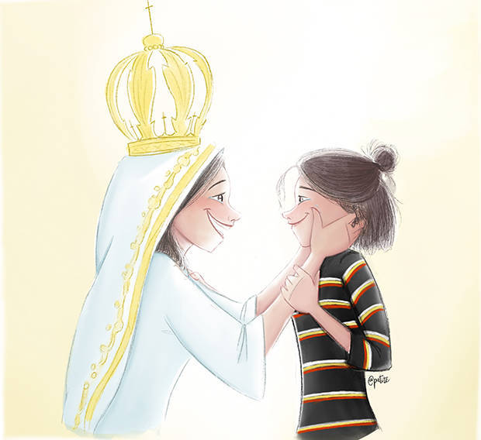
CORAZÓN DE MARÍA
Virgen del silencio, preferida del Señor,
corazón de madre y consuelo en el dolor,
a ti siempre acudimos cuando todo nos va mal.
María danos fuerza en el andar.
Tu inmensa hermosura coronada de humildad,
nos muestra la senda por la que hemos de avanzar.
Somos hijos tuyos, haznos dóciles a Dios.
Aparta de nosotros aquello que nos impide
ser fieles al Señor.
1/4

Slide 30
Corazón de María,
guárdanos del mal,
y danos tú la fortaleza para a Cristo predicar
venciendo los egoísmos,
superando los problemas.
Madre me consagro a tu amor de corazón. (BIS)
2/4

Slide 31
Virgen disponible a la voluntad de Dios
tu presencia inunda de amor nuestro corazón.
Quiero agradecerte en tu espera silenciosa
de momentos en que me olvidé de ti.
Y mientras la vida sigue su ritmo normal.
Tú te haces presente en nuestro mundo real.
Creen que eres quimera, sueño e imaginación,
pero Tú, María, no haces caso y nos esperas
siempre esperas con amor.
3/4

Slide 32
Corazón de María,
guárdanos del mal,
y danos tú la fortaleza para a Cristo predicar
venciendo los egoísmos,
superando los problemas.
Madre me consagro a tu amor de corazón. (BIS)
4/4

Slide 33
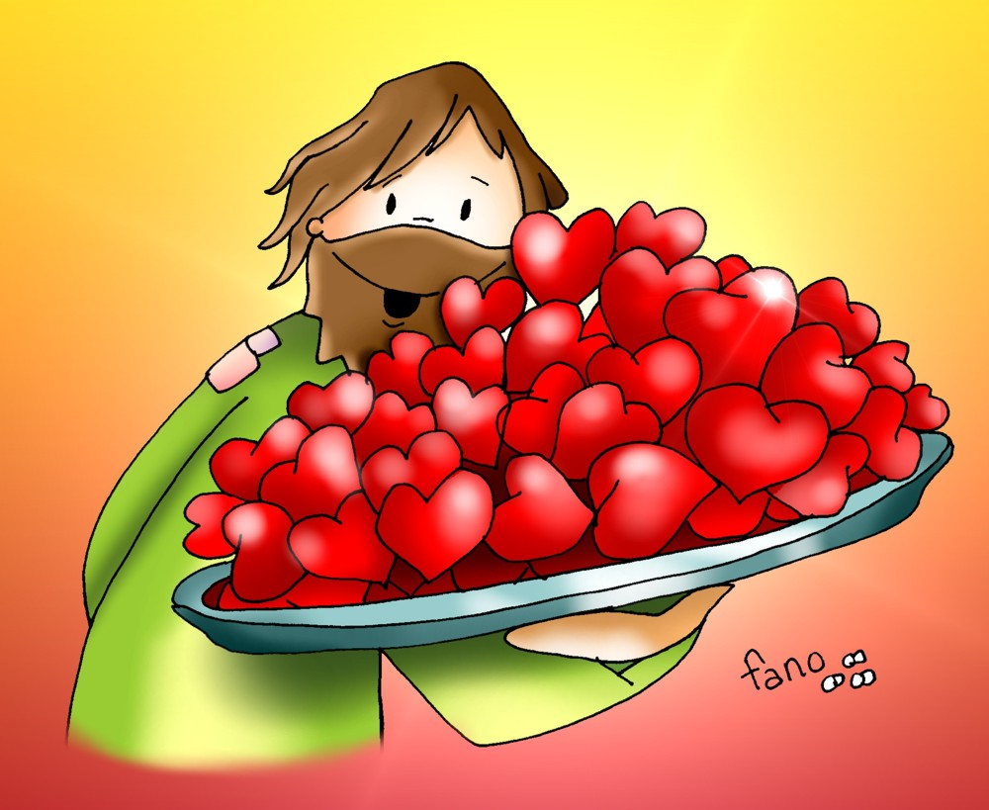

¡FELIZ DÍA DEL SEÑOR!
¡COMPÁRTELO CON LOS DEMÁS!

